Slide 1
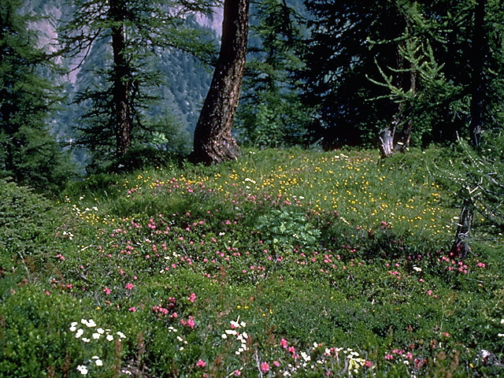
O mandamento esquecido

Slide 2
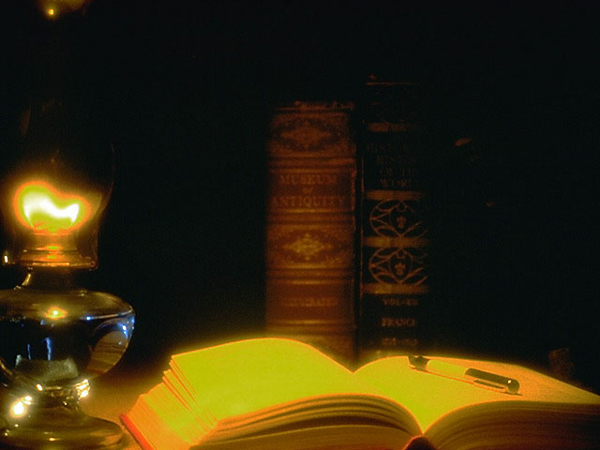
“LEMBRA-TE DO DIA DE SÁBADO PARA O SANTIFICAR, SEIS DIAS TRABALHARÁS E FARÁS TODA A TUA OBRA, MAS O SÉTIMO DIA, É O SÁBADO DO SENHOR, TEU DEUS. NÃO FARÁS TRABALHO ALGUM...” ÊXODO 20: 8-11

Slide 3
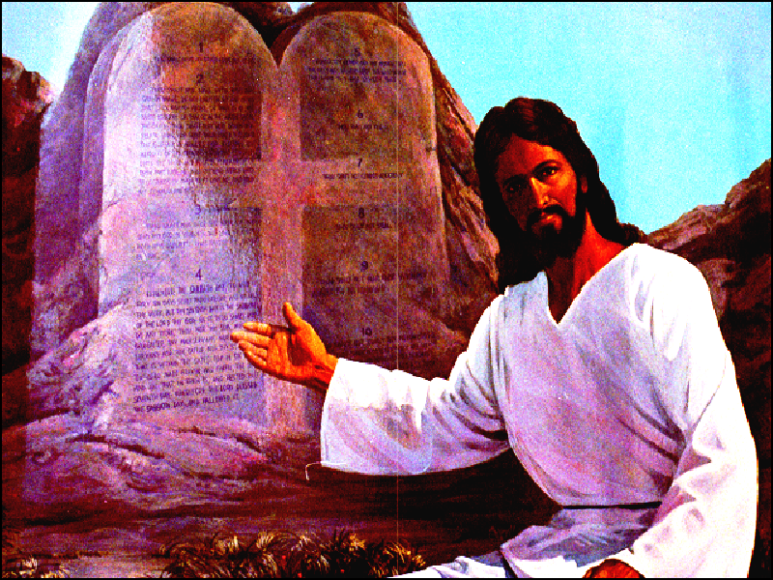
“Não penseis que vim abolir a Lei: não vim abolir, mas cumprir” S Mat 5:17

Slide 4
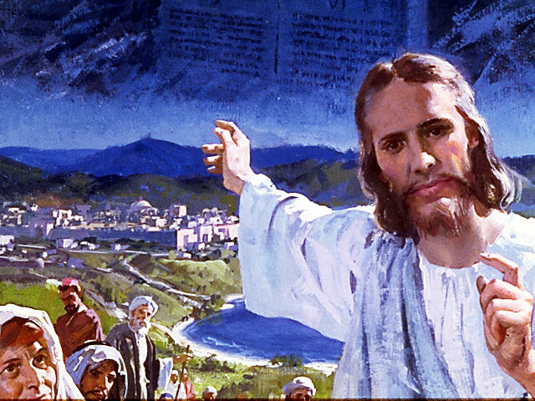
“Se guardardes os meus mandamentos, permanecereis no meu amor; assim como Eu tenho guardado os mandamentos de meu Pai...”
S Jo 15:10

Slide 5
Jesus cumpriu
todos os mandamentos

Slide 6
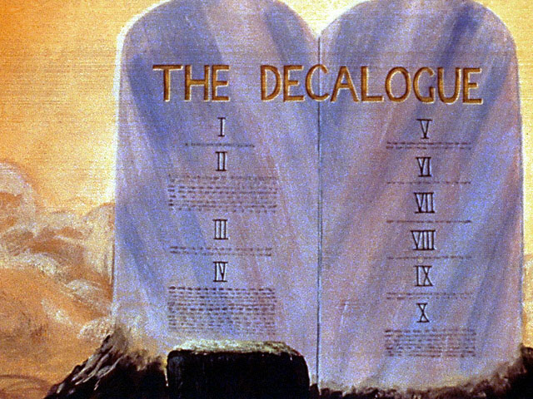

Slide 8
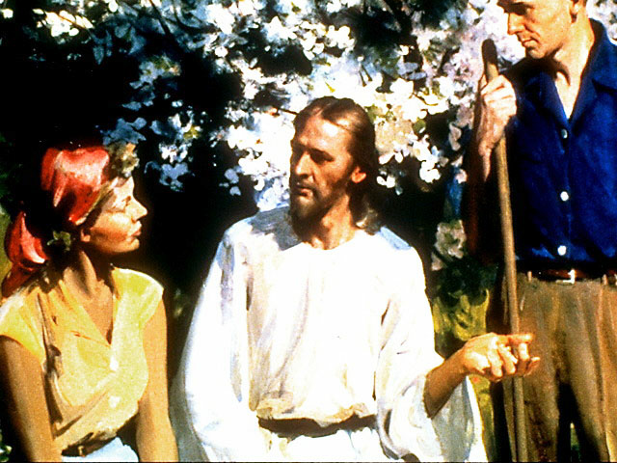
“POIS QUALQUER QUE GUARDA TODA A LEI, MAS TROPEÇA EM UM SÓ PONTO, SE TORNA CULPADO DE TODOS.” TIAGO 2:10

Slide 9
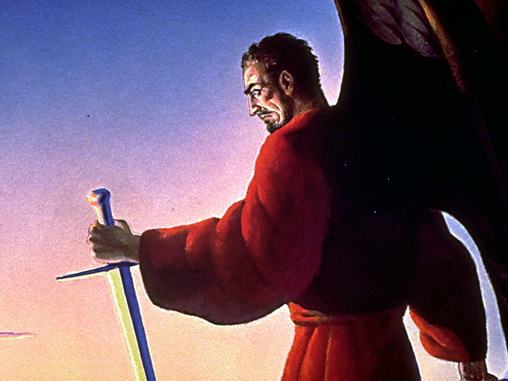
“Irou-se o dragão contra a mulher e foi pelejar com os restantes da sua descendência, os que guardam os mandamentos de Deus e têm o testemunho de Jesus.” Apoc. 12: 17

Slide 10
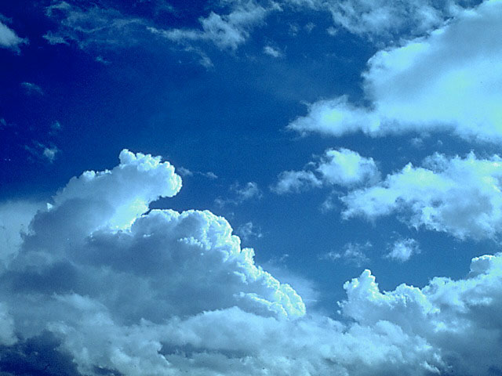
“ ASSIM, POIS, FORAM ACABADOS OS CÉUS E A TERRA E TODO O SEU EXÉRCITO. E, HAVENDO DEUS TERMINADO NO DIA SÉTIMO A SUA OBRA, QUE FIZERA, DESCANSOU NESSE DIA DE TODA A SUA OBRA QUE TINHA FEITO. E ABENÇOOU DEUS O DIA SÉTIMO E O SANTIFICOU; PORQUE NELE DESCANSOU DE TODA A OBRA QUE, COMO CRIADOR FIZERA.” Gênesis 2:1-3

Slide 11
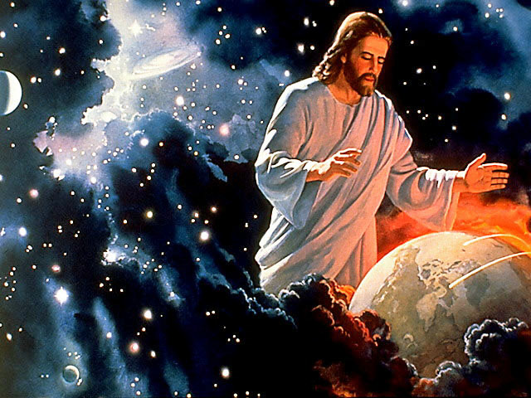
O Sábado vem do
CRIADOR

Slide 12
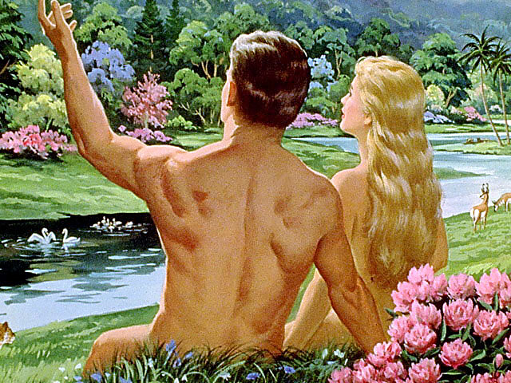
“O SÁBADO FOI FEITO PARA O HOMEM...” MARCOS 2:27

Slide 13
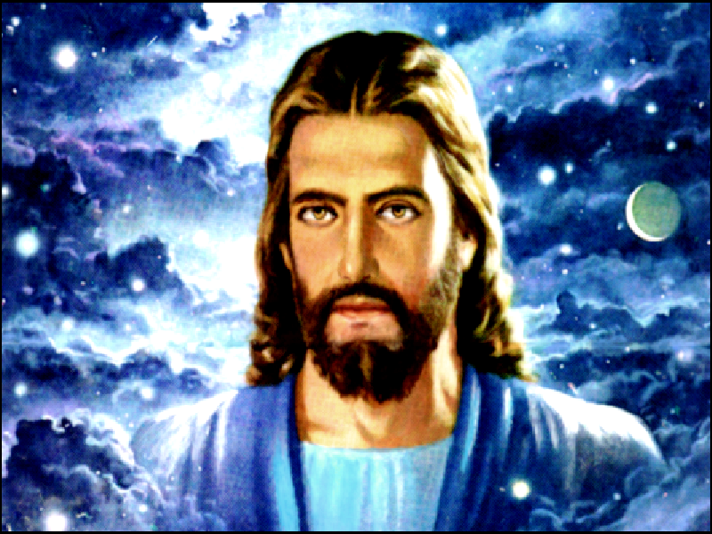
DIA DE COMUNHÃO COM DEUS

Slide 15
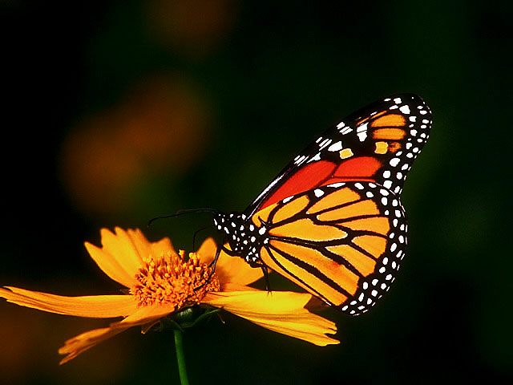

Slide 16
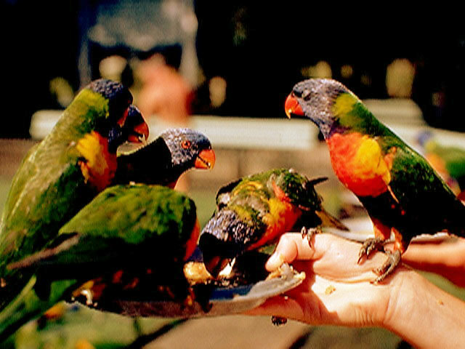

Slide 17
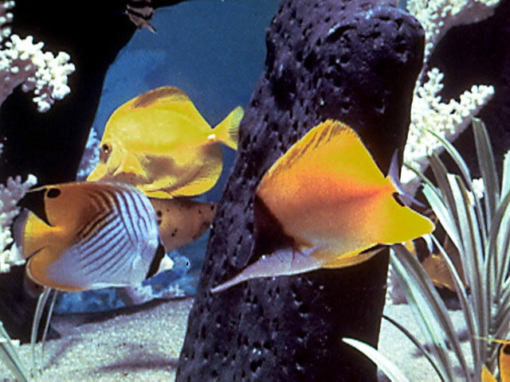

Slide 18
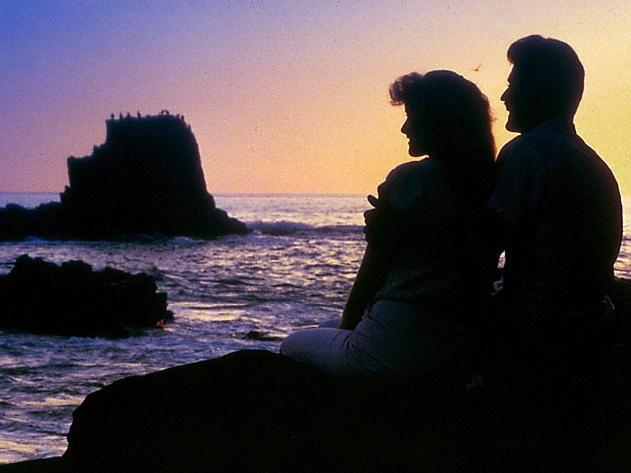

Slide 20
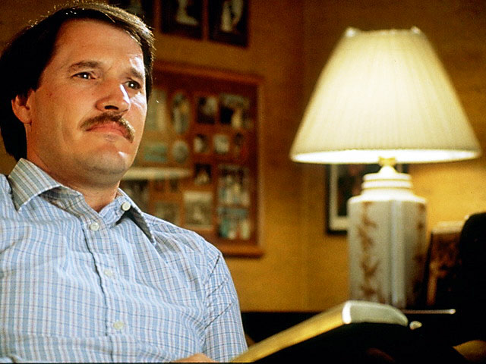
“Bem-aventurado o homem que faz isto, e o filho do homem que nisto se firma, que se guarda de profanar o Sábado e guarda a sua mão de cometer algum mal. Não fale o estrangeiro que se houver chegado ao Senhor, dizendo:

Slide 21
O Senhor, com efeito, me separará do seu povo; nem tampouco diga o estrangeiro: Eis que eu sou uma árvore seca. Porque assim diz o Senhor: Aos estrangeiros que guardam os meus sábados, escolhem aquilo que me agrada e abraçam a minha aliança.” Isaías 56: 2-4

Slide 22
“Se desviares o pé de profanar o sábado e de cuidar dos teus próprios interesses no meu santo dia; se chamares ao sábado deleitoso e santo dia do Senhor, digno de honra, e o honrares não seguindo os teus caminhos, não pretendendo fazer a tua própria vontade, nem falando palavras vãs,

Slide 23
Então, te deleitarás no Senhor. Eu te farei cavalgar sobre os altos da terra e te sustentarei com a herança de Jacó, teu pai, porque a boca do Senhor o disse.” Isaías 58: 13,14

Slide 24
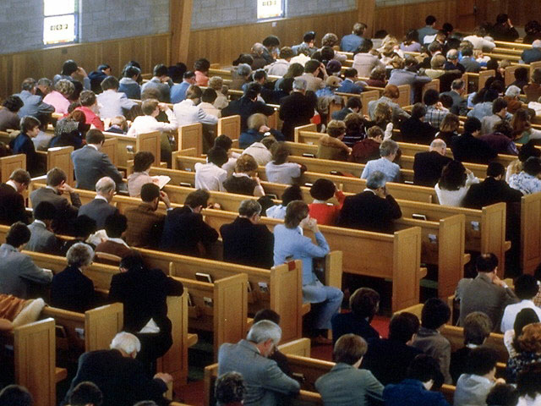
“Santificai os meus sábados, pois servirão de sinal entre mim e vós, para que saibais que eu sou o Senhor, vosso Deus.” Ezequiel 20:20

Slide 25
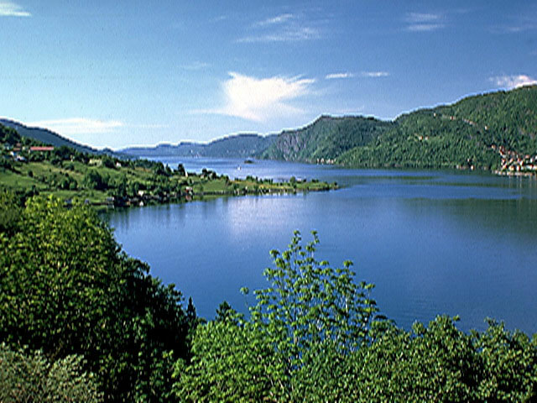
“Entre mim e os filhos de Israel é sinal para sempre; porque, em seis dias, fez o Senhor os céus e a terra, e ao sétimo dia, descansou, e tomou alento.” Êxodo 31:17

Slide 26
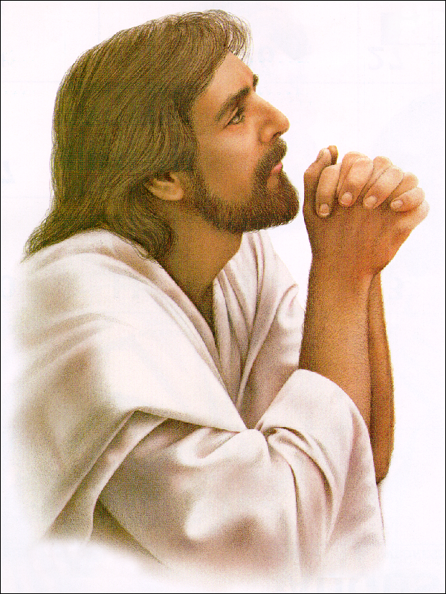
O QUE JESUS FAZIA AOS SÁBADOS ?

Slide 27
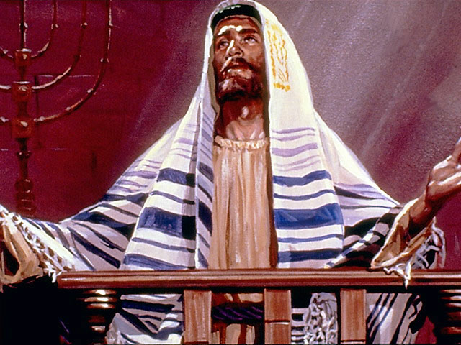
“Indo para Nazaré, onde fora criado, entrou, num sábado, na sinagoga, segundo o seu costume, e levantou-se para ler.” Lucas 4:16

Slide 28
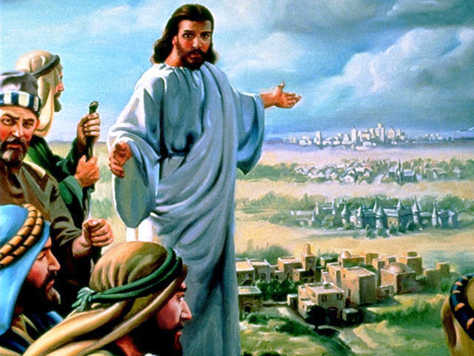
“SE ME AMAIS GUARDAREIS OS MEUS MANDAMENTOS.” JOÃO 14:15

Slide 29
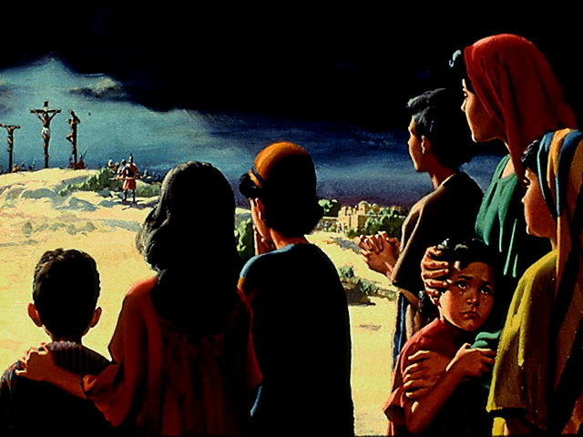
QUE DIA GUARDAVAM AS MULHERES QUE SEGUIAM A JESUS?
“Era o dia da preparação, e começava o sábado. As mulheres que tinham vindo da Galiléia com Jesus, seguindo, viram o túmulo e como o corpo fora ali depositado.

Slide 30
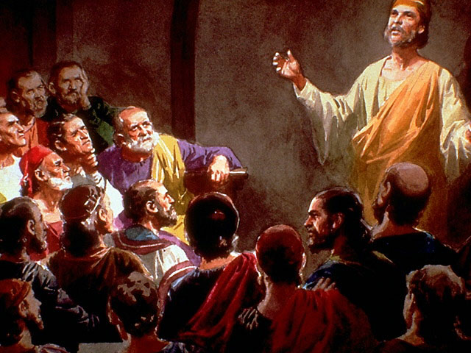
“Paulo, segundo o seu costume, foi procurá-los e, por três sábados, arrazoou com eles acerca das Escrituras.” Atos 17:2

Slide 31
“Depois disto, deixando Paulo Atenas, partiu para Corinto. E todos os sábados discorria na sinagoga, persuadindo tanto judeus como gregos.” Atos 18: 1,4

Slide 32
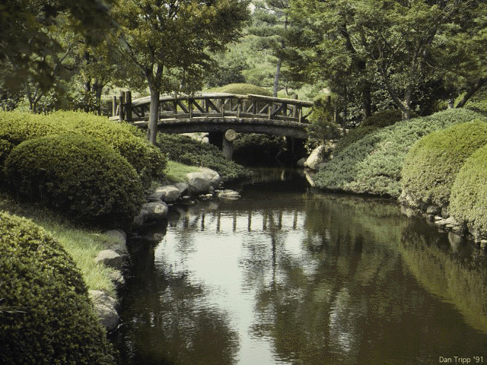
“No Sábado, saímos da cidade para junto do rio, onde nos pareceu haver um lugar de oração; e, assentando-nos, falamos às mulheres que para ali tinham concorrido.” Atos 16: 13

Slide 33
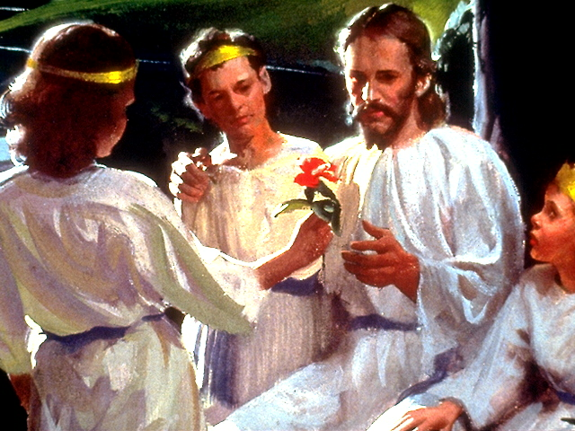
QUE DIA SERÁ GUARDADO NO CÉU?

Slide 34
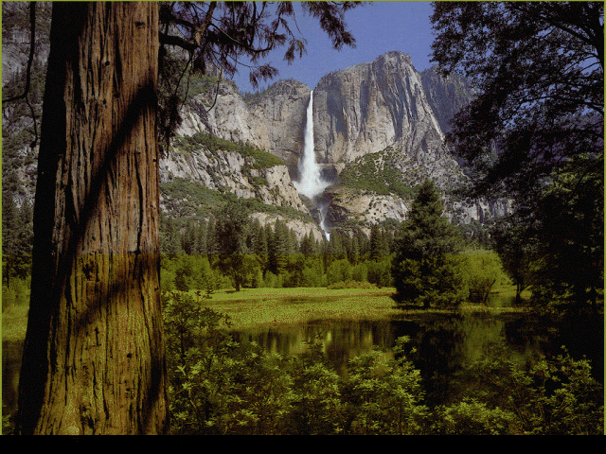
“Porque, como os novos céus e a nova terra, que hei de fazer, estarão diante de mim, diz o Senhor, assim há de estar a vossa posteridade e o vosso nome.

Slide 35
E será que de uma festa da lua nova à outra e de um sábado a outro, virá toda a carne a adorar perante mim, diz o Senhor.” Isaías 66: 22,23

Slide 36
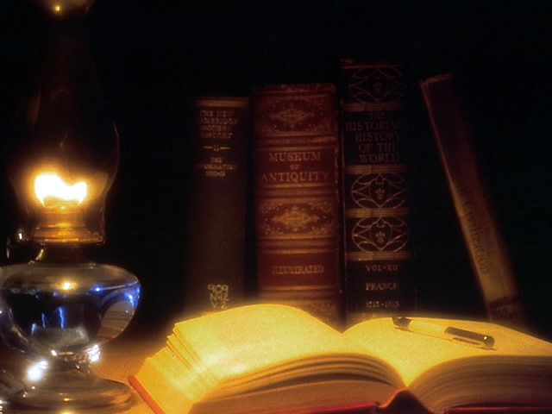
“Aqui está a perseverança dos santos, os que guardam os mandamentos de Deus, e a fé em Jesus.” Apoc. 14:12

Slide 37
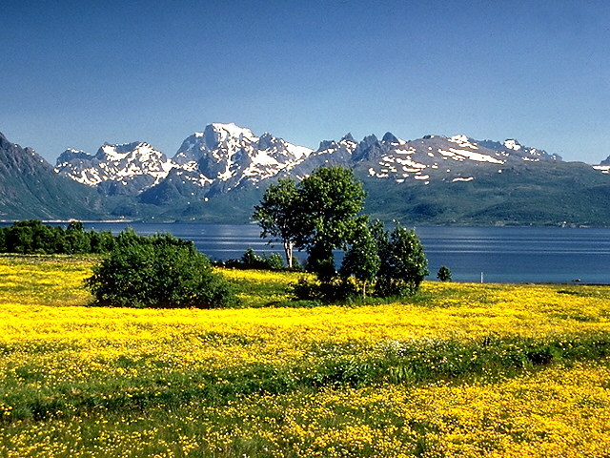
VOCÊ ESTARÁ ALI ?

